Slide 1
Melhoria da atenção a hipertensos e diabéticos atendidos na Unidade de Saúde do Bairro Haller, Santo Ângelo-RS.
UNIVERSIDADE ABERTA DO SUS/UNIVERSIDADE FEDERAL DE PELOTAS
Programa de Especialização em Saúde da Família
Departamento de Medicina Social
Curso de Especialização em Saúde da Família
Turma 4
Especializanda: Natália Machado Mildner
Orientadora: Francine Cardozo Madruga

Slide 2
Apresentação
Importância da ação programática:
Melhorar o atendimento e o cuidado com a saúde de pacientes hipertensos e diabéticos atendidos na Unidade de Saúde do Bairro Haller, Santo Ângelo-RS

Slide 3
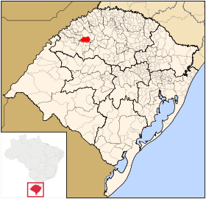
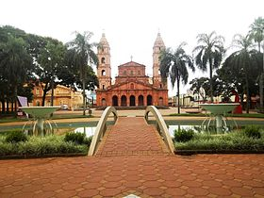
Apresentação
Caracterização do município:
-capital das missões, situada na encosta Ocidental do Planalto Médio Rio-Grandense
-Região Noroeste do Estado
-Segundo o censo de 2010: a população total é cerca de 76.275 habitantes, sendo 36.586 mil homens e 39.689 mulheres, deste total 71.829 mil da população é urbana e o restante rural.

Slide 4
Apresentação
Situação antes da intervenção:
- não existia programas de saúde para atendimento dos usuários nem protocolo de atendimento para hipertensos e diabéticos.

Slide 5
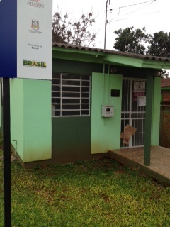
Apresentação
Caracterização da Unidade Básica de Saúde:
-unidade urbana
-afastada 5 km do centro da cidade.
-constituída por: 01 consultório médico e de enfermagem, 01 sala de preparo dos pacientes, 01 sala de recepção, 01 sala de preparo de materiais, 01 banheiro para paciente e funcionários e 01 depósito para lixo hospitalar.

Slide 6
Objetivo Geral
Melhorar a atenção à saúde da população hipertensa e/ou diabética na Unidade de Saúde Bairro Haller.

Slide 7
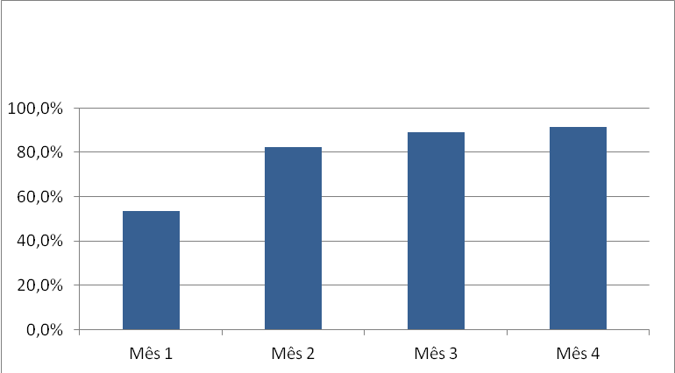
Metodologia Objetivo 1: Ampliar a cobertura à hipertensos e/ou diabéticos
Meta 1.1: Cadastrar 60% dos hipertensos da área de abrangência no Programa de Atenção à Hipertensão Arterial e à Diabetes Mellitus da unidade de saúde
1º mês 120 usuários (53,3%)
2º mês 185 usuários (82,2%)
3º mês 200 indivíduos (88,9%)
4º mês 206 indivíduos (91,6%) do total de 228 hipertensos estimados para a área.
Figura 1: Cobertura do programa de atenção ao hipertenso na unidade de saúde

Slide 8
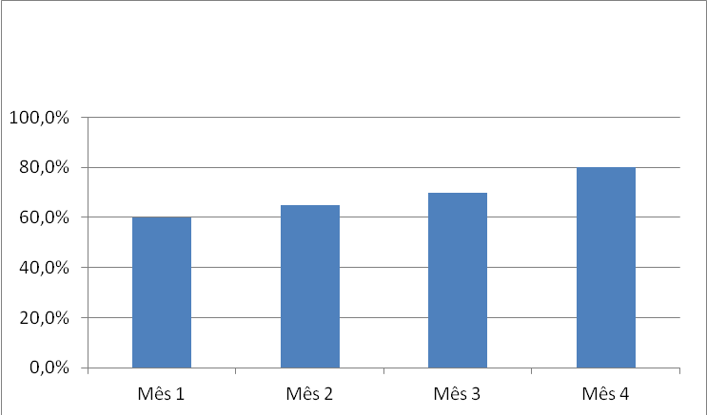
Metodologia Objetivo 1: Ampliar a cobertura à hipertensos e/ou diabéticos
Meta 1.2: Cadastrar 60% dos diabéticos da área de abrangência no Programa de Atenção à Hipertensão Arterial e à Diabetes Mellitus da unidade de saúde.
1º mês 60 usuários (60%)
2º mês 65 usuários (65%)
3º mês 70 indivíduos (70%)
4º mês foram 80 diabéticos (80%) do total de 100 diabéticos estimados para a área.
Figura 2: Cobertura do programa de atenção ao diabético na unidade de saúde

Slide 9
Resultados
Os valores ultrapassaram da meta proposta e contribuíram significativamente para melhoria da qualidade de atenção ofertada a esse grupo populacional.

Slide 10
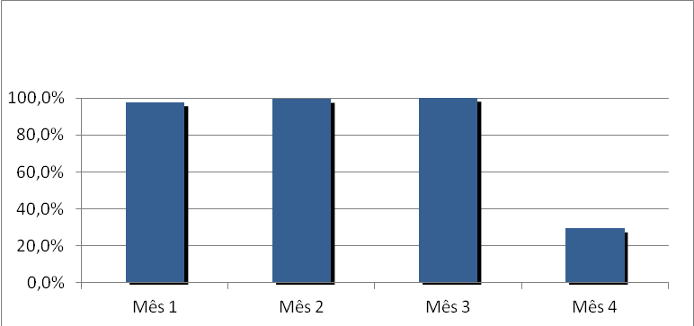
Metodologia Objetivo 2: Melhorar a adesão do hipertenso e/ou diabético ao programa
Meta 2.1: Buscar 100% dos hipertensos faltosos às consultas na unidade de saúde conforme a periodicidade recomendada.
1º mês realizadas 165 buscas (97,6%)
2º mês realizadas 185 buscas (99,5%)
3º mês 186 indivíduos (100%)
4º mês foi realizada busca ativa de 15 hipertensos (29,4%)

Slide 11
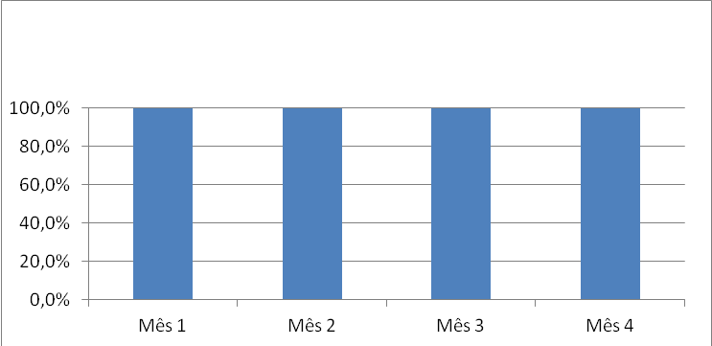
Metodologia Objetivo 2: Melhorar a adesão do hipertenso e/ou diabético ao programa
Meta 2.2: Buscar 100% dos diabéticos faltosos às consultas na unidade de saúde conforme a periodicidade recomendada.
1º mês foram realizadas 47 buscas (100%)
2º mês foram realizadas 50 buscas (100%)
3º mês as buscas atingiram 49 indivíduos (100%)
4º mês foi realizada busca ativa de 3 diabéticos residentes na área de cobertura do total de 77 usuários (100%).

Slide 12
Resultados
A meta proposta era realizar a busca ativa de 100% dos pacientes faltosos.
Ao final dos 4 meses, o número de pacientes hipertensos faltosos à consulta foi baixo o que gerou a meta de 100%.
Para os pacientes diabéticos a busca ativa realizada se manteve estável ao longo dos quatro meses, pois o montante de usuários faltosos também diminuiu o que pode ser verificado.

Slide 13
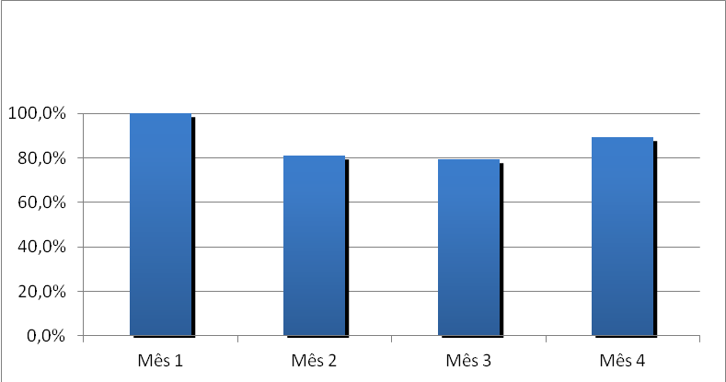
Metodologia Objetivo 3: Melhorar a qualidade do atendimento ao paciente hipertenso e/ou diabético realizado na unidade de saúde
Meta 3.1: Realizar exame clínico apropriado em 100% dos hipertensos.
1º mês foram realizados 70 exames (58,3%)
2º mês 150 exames foram realizados (81,1%)
3º mês 159 indivíduos tiveram seus exames realizados (79,5)%)
4º mês 184 hipertensos residentes na área de cobertura do total de 206 hipertensos acompanhados (89,3%)

Slide 14
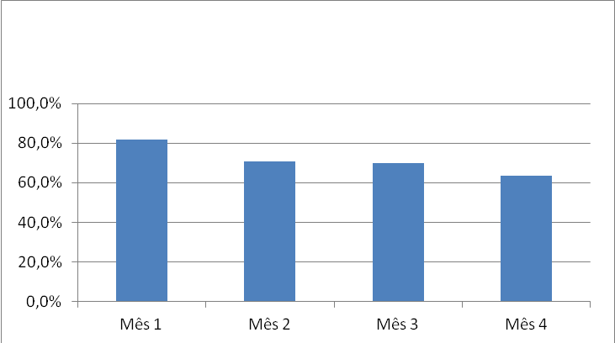
Metodologia Objetivo 3: Melhorar a qualidade do atendimento ao paciente hipertenso e/ou diabético realizado na unidade de saúde
Meta 3.2: Realizar exame clínico apropriado em 100% dos diabéticos.
1º mês foram realizados 49 exames (81,7%)
2º mês 46 exames foram realizados (70,8%)
3º mês 49 indivíduos tiveram seus exames realizados (70%)
4º mês foi realizado o exame de 51 diabéticos residentes na área de cobertura do total de 80 diabéticos acompanhados (63,8%)

Slide 15
Resultados
Metas alcançadas foram menores que a meta proposta de 100%.
Tal resultado deve-se ao fato de os exames serem realizados em qualquer tempo disponível pelos profissionais entre os atendimentos de emergência e livre demanda.
Outro fator é de que a demanda de atendimentos é moderada e a Unidade não costuma dispensar usuários sem atendimento.
No decorrer desses 4 meses de intervenção o número de atendimentos teve que aumentar pois grande parcela da população começou a freqüentar o serviço o que gerou sobrecarga pela equipe e remanejamento de consultas durante a semana.

Slide 16
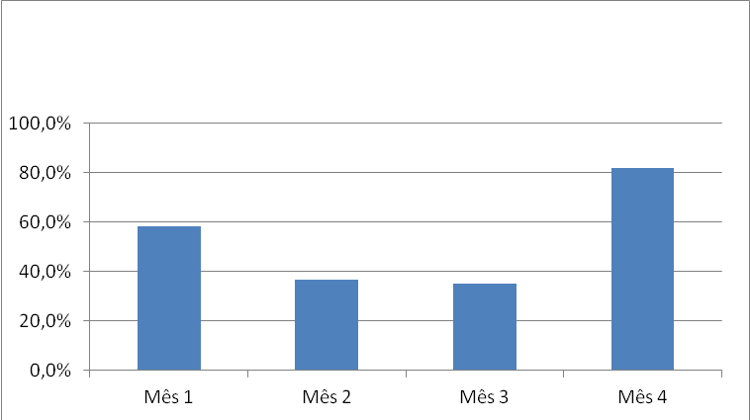
Metodologia Objetivo 3: Melhorar a qualidade do atendimento ao paciente hipertenso e/ou diabético realizado na unidade de saúde
Meta 3.3: Garantir a 100% dos hipertensos a realização de exames complementares em dia de acordo com o protocolo.
1º mês 70 usuários estavam com os exames em dia (58,3%)
2º mês 68 usuários (36,8%)
3º mês 70 usuários (35%)
4º mês 169 hipertensos residentes na área de cobertura do total de 206 hipertensos acompanhados na intervenção possuíam registro adequado (82%).

Slide 17
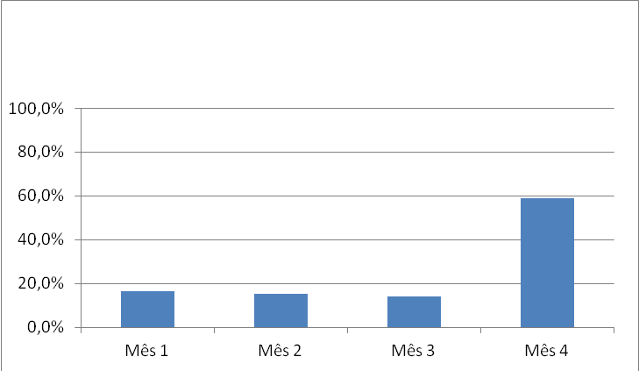
Metodologia Objetivo 3: Melhorar a qualidade do atendimento ao paciente hipertenso e/ou diabético realizado na unidade de saúde
Meta 3.4: Garantir a 100% dos diabéticos a realização de exames complementares em dia de acordo com o protocolo.
1º mês 10 usuários estavam com os exames em dia (16,7%)
2º mês 10 usuários (15,4%)
3º mês 10 usuários (14,3%)
4º mês 47 diabéticos residentes na área de cobertura do total de 80 diabéticos acompanhados na intervenção possuíam registro adequado(58,8%).

Slide 18
Resultados
A meta proposta era possibilitar que 100% dos usuários cadastrados na intervenção tivessem os exames complementares em dia, no entanto ao final dos quatro meses 82% dos hipertensos e 58,8% dos diabéticos possuíam os exames em dia.
Não foram realizadas ações com intuito de disponibilizar mais exames
O fato de a porcentagem ter aumentado ao longo do período refere-se a grande contribuição dos usuários em realizar exames particulares e os trazerem nas consultas na unidade de saúde.

Slide 19
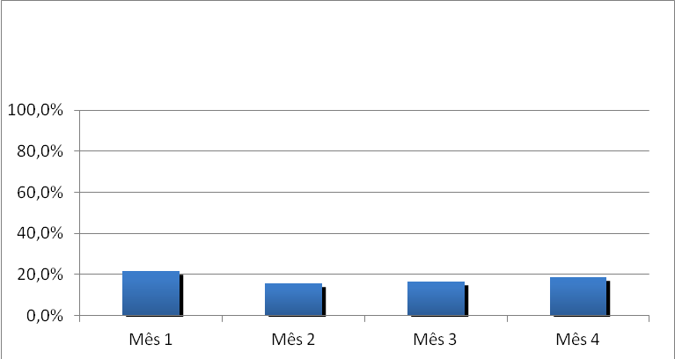
Metodologia Objetivo 4: Melhorar o registro das informações
Meta 4.1: Manter ficha de acompanhamento de 100% dos hipertensos cadastrados na unidade de saúde.
1º mês 26 (21,7%) dos usuários estavam com o registro adequado
2º mês 29 usuários possuíam registro adequado (15,7%)
3º mês 33 usuários estavam com registro adequado (16,5%)
4º mês 38 hipertensos residentes na área de cobertura do total de 206 hipertensos acompanhados na intervenção possuíam registro adequado (18,4%)

Slide 20
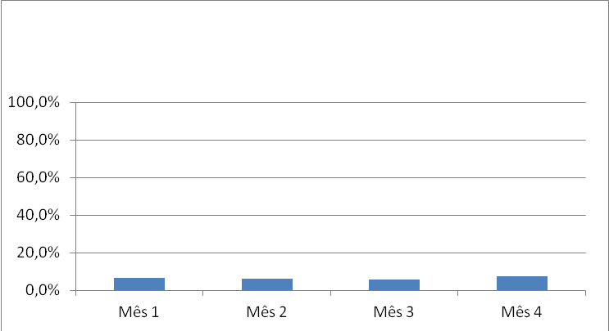
Metodologia Objetivo 4: Melhorar o registro das informações
Meta 4.2: Manter ficha de acompanhamento de 100% dos diabéticos cadastrados na unidade de saúde.
1º mês 4 (6,7%) dos usuários estavam com o registro adequado
2º mês 4 usuários possuíam registro adequado (6,2%)
3º mês 4 usuários estavam com registro adequado (5,7%)
4º mês 6 diabéticos residentes na área de cobertura do total de 80 diabéticos acompanhados na intervenção possuíam registro adequado (7,5%).

Slide 21
Resultados
Os valores encontrados são insatisfatórios e não foram alcançados devido ao fato de alguns usuários afirmarem terem realizado exames complementares e não trazerem os exames para o serviço de saúde e pela dificuldade técnica em manterem os exames em dia devido à espera de cerca de 30-40 dias para realizar alguns exames

Slide 22
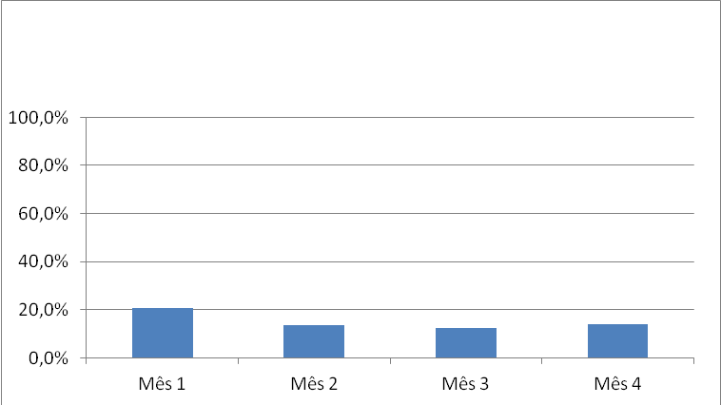
Metodologia Objetivo 5: Mapear hipertensos e diabéticos de risco para doença cardiovascular.
Meta 5.1: Realizar estratificação do risco cardiovascular em 100% dos hipertensos cadastrados na unidade de saúde.
1º mês foram realizados 25 estratificações (20,8%)
2º mês 25 estratificações (13,5%)
3º mês 25 estratificações (12,5%)
4º mês 29 hipertensos residentes na área de cobertura do total de 206 hipertensos acompanhados na intervenção possuíam estratificação de risco realizada (14,1%)

Slide 23
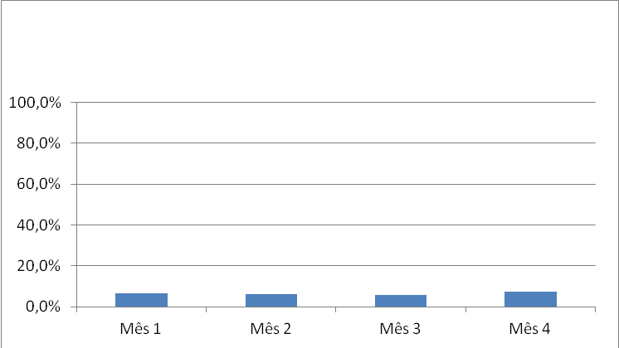
Metodologia Objetivo 5: Mapear hipertensos e diabéticos de risco para doença cardiovascular.
Meta 5.2: Realizar estratificação do risco cardiovascular em 100% dos diabéticos cadastrados na unidade de saúde.
1º mês foram realizados 4 estratificações (6,7%)
2º mês 4 estratificações (6,2%)
3º mês 4 estratificações (5,7%)
4º mês 6 diabéticos residentes na área de cobertura do total de 80 diabéticos acompanhados na intervenção possuíam estratificação de risco realizada (7,5%)

Slide 24
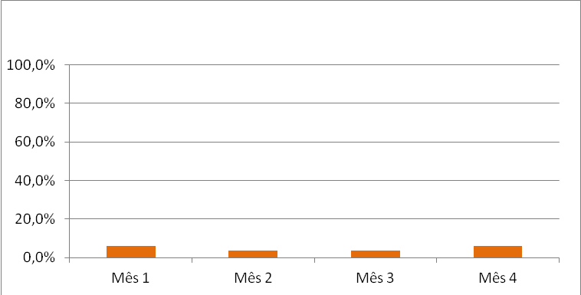
Metodologia Objetivo 6: Promoção da saúde
Meta 6.1: Garantir avaliação odontológica a 20% dos pacientes hipertensos.
1º mês foram realizadas 7 avaliações (5,8%)
2º mês 7 avaliações (3,8%)
3º mês foram realizadas 7 avaliações (3,5%)
4º mês 12 hipertensos residentes na área de cobertura do total de 206 hipertensos acompanhados na intervenção realizaram avaliação odontológica (5,8%).

Slide 25
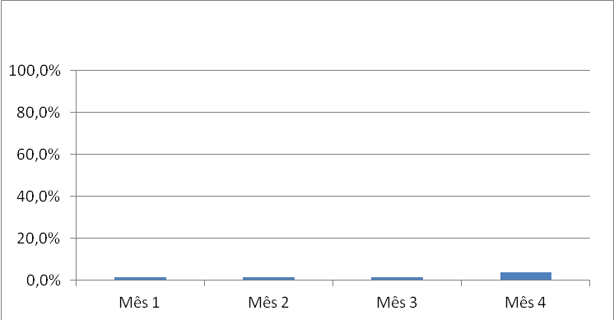
Metodologia Objetivo 6: Promoção da saúde
Meta 6.2: Garantir avaliação odontológica a 20% dos pacientes diabéticos.
1º mês foi realizada 1 avaliação (1,7%)
2º mês 1 avaliação (1,5%)
3º mês foi realizada 1 avaliação (1,4%)
4º mês 3 diabéticos residentes na área de cobertura do total de 80 diabéticos acompanhados na intervenção realizaram avaliação odontológica (3,8%).

Slide 26
Resultados
A meta de 100% não foi atingida e o resultado se distanciou bastante do esperado.
Esse item foi de difícil realização na prática já que a unidade não possui profissional de saúde bucal e os pacientes precisam ser encaminhados para o Posto 22 de Março.
Com esse fator, perde-se a possibilidade de registro adequado.

Slide 27
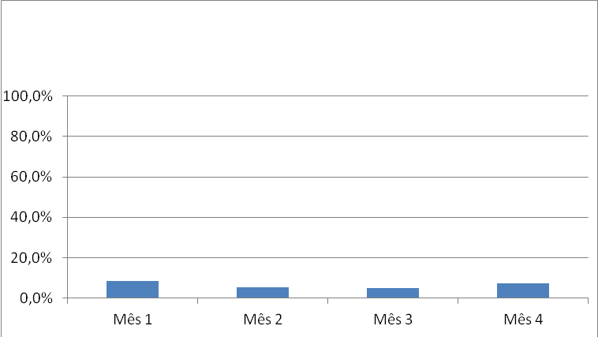
Metodologia Objetivo 6: Promoção da saúde
Meta 6.3: Garantir orientação nutricional sobre alimentação saudável a 100% dos hipertensos.
1º mês foram realizadas 10 orientações (8,3%)
2º mês 10 (5,4%)
3º mês 10 usuários foram orientados (5%)
4º mês 15 hipertensos residentes na área de cobertura do total de 206 hipertensos acompanhados na intervenção receberam orientações sobre alimentação saudável (7,3%).

Slide 28
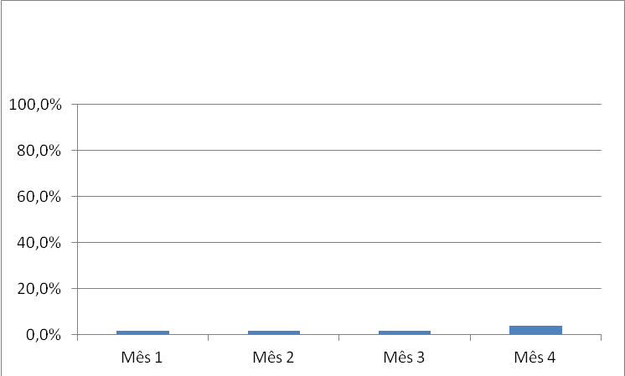
Metodologia Objetivo 6: Promoção da saúde
Meta 6.4: Garantir orientação nutricional sobre alimentação saudável a 100% dos diabéticos.
1º mês foi realizada 1 orientação (1,7%
2º mês 1 (1,5%)
3º mês 1 usuário foi orientado (1,4%)
4º mês 3 diabéticos residentes na área de cobertura do total de 80 diabéticos acompanhados na intervenção receberam orientações (3,8%).

Slide 29
Resultados
Os valores se distanciaram da meta definida de 100% pois também não temos o profissional nutricionista presente em nossa Unidade de Saúde.
Foi preciso realizar encaminhamento dos pacientes da Unidade de Saúde onde a maioria retornava sem referência.
Em relação a esse fator o número real de avaliações nutricionais não foi computado, ocasionando baixos registros e indicadores.

Slide 30
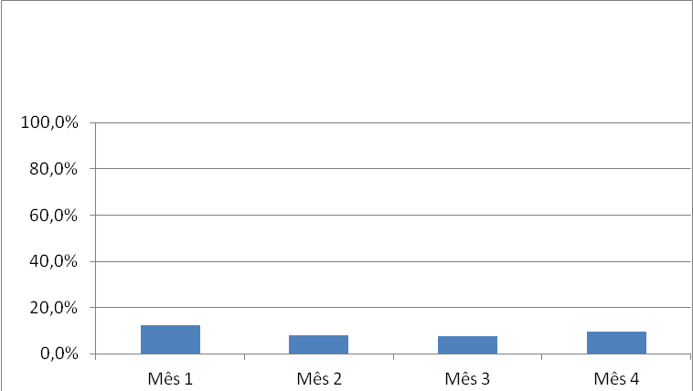
Metodologia Objetivo 6: Promoção da saúde
Meta 6.5: Garantir orientação em relação à prática de atividade física regular a 100% dos pacientes hipertensos.
1º mês foram realizadas 15 orientações (12,5%)
2º mês 15 (8,1%)
3º mês 15 usuários foram orientados (7,5%)
4º mês 20 hipertensos residentes na área de cobertura do total de 206 hipertensos acompanhados na intervenção receberam orientações sobre atividade física (9,7%).

Slide 31
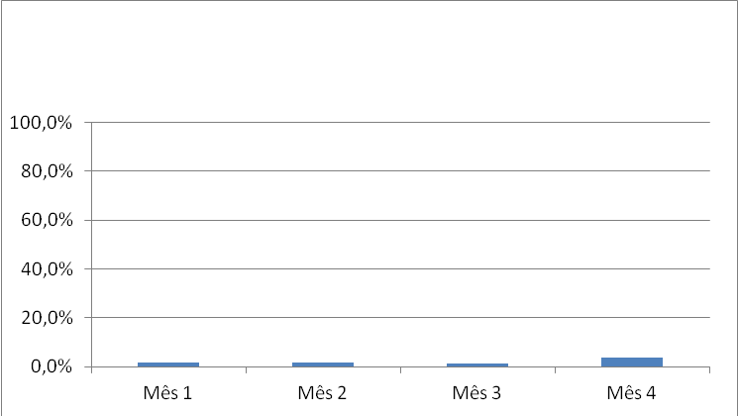
Metodologia Objetivo 6: Promoção da saúde
Meta 6.6: Garantir orientação em relação à prática de atividade física regular a 100% dos pacientes diabéticos.
1º mês foi realizada 1 orientação (1,7%),
2º mês 1 (1,5%)
3º mês 1 usuário foi orientado (1,4%)
4º mês 3 diabéticos residentes na área de cobertura do total de 80 diabéticos acompanhados na intervenção receberam orientações (3,8%)

Slide 32
Resultados
Podemos observar que houve um grande distanciamento da meta estipulada com os indicadores.
A orientação foi realizada, mas não por todos os profissionais da equipe.
Cada profissional orientou os pacientes a importância da realização de atividades físicas e a motivação para evitar sedentarismo.

Slide 33
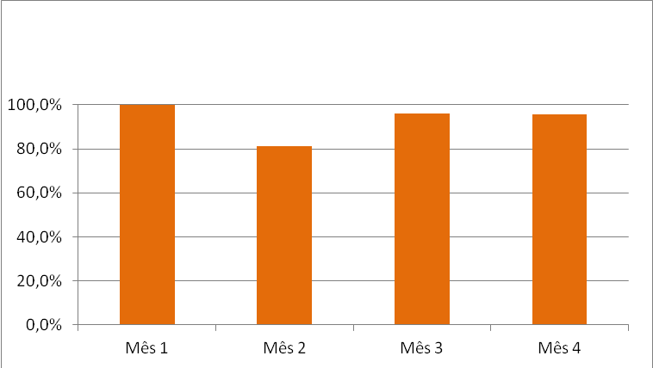
Metodologia Objetivo 6: Promoção da saúde
Meta 6.7: Garantir orientação sobre os riscos do tabagismo a 100% dos pacientes hipertensos.
1º mês foram realizadas 120 orientações (100%)
2º mês 150 (81,1%)
3º mês 192 usuários foram orientados (96%)
4º mês 197 hipertensos residentes na área de cobertura do total de 206 hipertensos acompanhados na intervenção receberam orientações (95,6%).

Slide 34
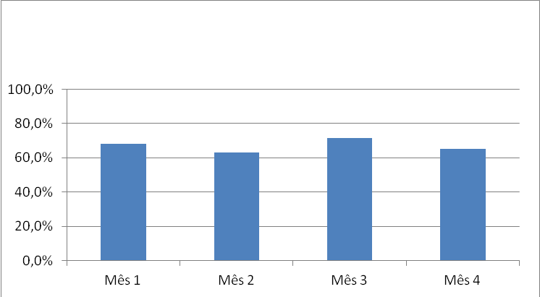
Metodologia Objetivo 6: Promoção da saúde
Meta 6.8: Garantir orientação sobre os riscos do tabagismo a 100% dos pacientes diabéticos.
1º mês foram realizadas 41 orientações (68,3%)
2º mês 41 (63,1%)
3º mês 50 usuários foram orientados (71,4%)
4º mês 52 diabéticos residentes na área de cobertura do total de 80 diabéticos acompanhados na intervenção receberam orientações (65%).

Slide 35
Resultados
A meta foi quase alcançada, mostrando grande ímpeto da equipe na busca da totalidade

Slide 36
Discussão
Conseguimos aumentar o número de cadastros de pacientes diabéticos e hipertensos na área adscrita;
Realizamos estratégias dentro da equipe e com ajuda da população onde aumentamos a busca ativa de pacientes faltosos às consultas
Exame clínico: houve melhora da qualidade e do número de exames clínicos realizados pelo médico, como exame físico e anamnese; as medicações para hipertensos e diabéticos
Melhora quanto às orientações sobre os riscos do tabagismo e a importância da aquisição de hábitos saudáveis.

Slide 37
Discussão
Para o serviço, a intervenção gerou muitos resultados atuais e a longo prazo.
Pois foram construídos melhores indicadores e cadastros mais completos da população de maior risco de morbidade e mortalidade do bairro.
Esse fato gera e vai gerar muitos benefícios para a população pois através de um bom exame clínico conseguimos realizar uma medicina preventiva e curativa ao mesmo tempo, orientando os pacientes de maior risco mortalidade e morbidade a adquirir hábitos mais saudáveis e poder viver mais anos de vida com mais saúde e qualidade de vida caso não existisse essa intervenção.

Slide 38
Reflexão Crítica do Processo de Aprendizagem
Aprofundei meus conhecimentos a cerca da atenção básica
Estudei pontos específicos e trabalhei minhas fragilidades através dos estudos de prática clínica.
Acredito que todas as expectativas foram consolidadas e os ganhos que obtive com todo esse trabalham superam as dificuldades.
Foi um grande passo na minha formação e tem me ajudado a entender a realidade da atenção básica no Brasil e a possibilidade de mudar o que pode beneficiar a massa.

Slide 39
OBRIGADA!!!

